Slide 1

Reviews and Recommendations from the MBSTU Ranking Committee
MAWLANA BHASHANI
Science and Technology University, Tangail-1902
Week 1
Ziaur Rahman, Md Khairul Islam, Shah Adil Ishtiyaq Ahmad, Mohammad Motiur Rahman et. al
| 25 February 2025
MBSTU, Tangail-1902

Slide 2
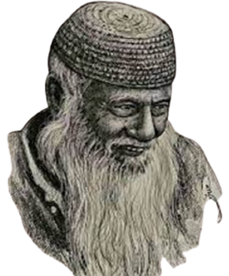

আমি খেটে খাওয়া
মানুষের কথা বলি।
মজলুম জননেতা
মওলানা আবদুল হামিদ খান ভাসানী
(১২ ডিসেম্বর ১৮৮০ - ১৭ নভেম্বর ১৯৭৬)

Slide 3
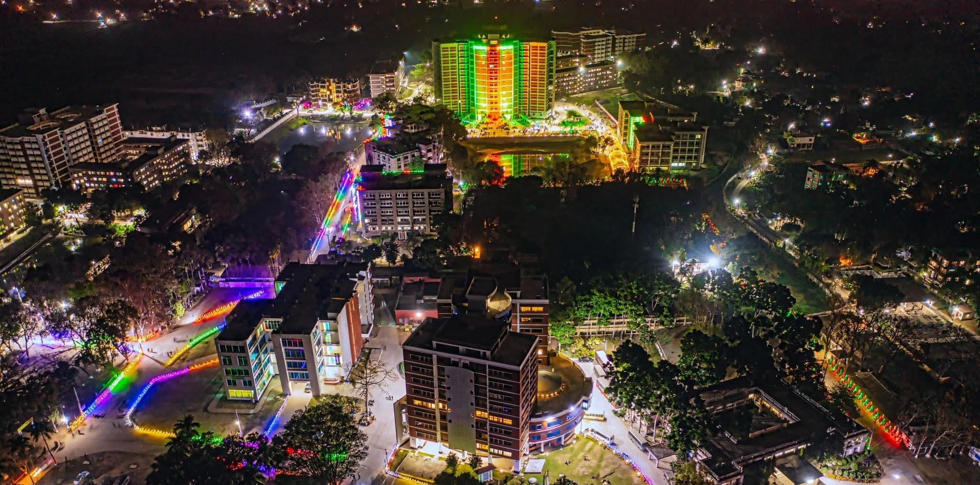
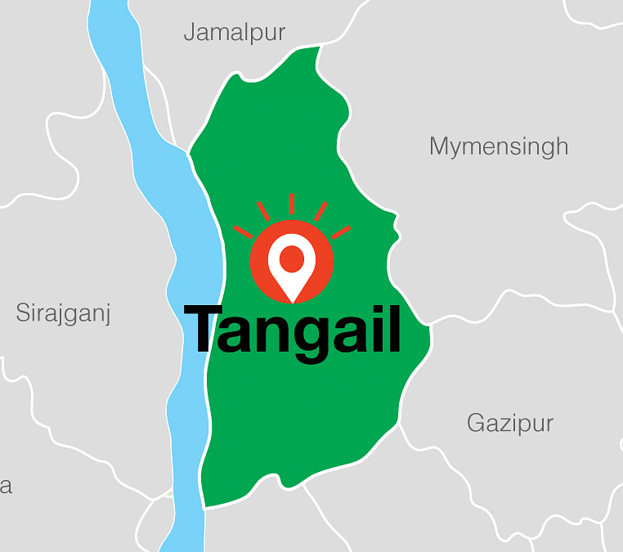
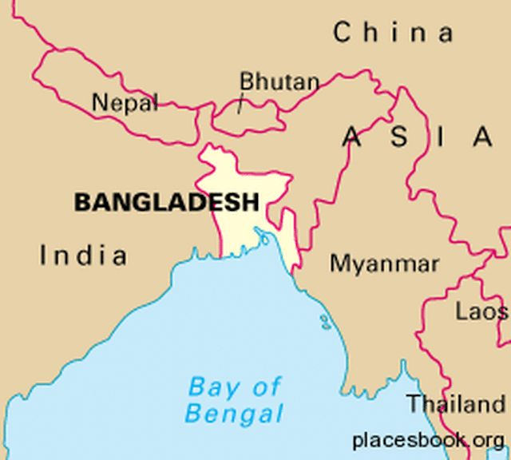



Slide 4
Cyber Incidents
1. Change Healthcare Ransomware Attack 2. Snowflake Ransomware Attack 3. UK MoD Data Breach 4. Ascension Ransomware Attack 5. MediSecure Data Breach 6. Synnovis-NHS UK Ransomware Attack 7. CrowdStrike-Microsoft Outage 8. TfL Cyber Attack 9. Ivanti Mass Zero-Day Exploits 10. Salt Typhoon Attacks
www.cm-alliance.com

Slide 5
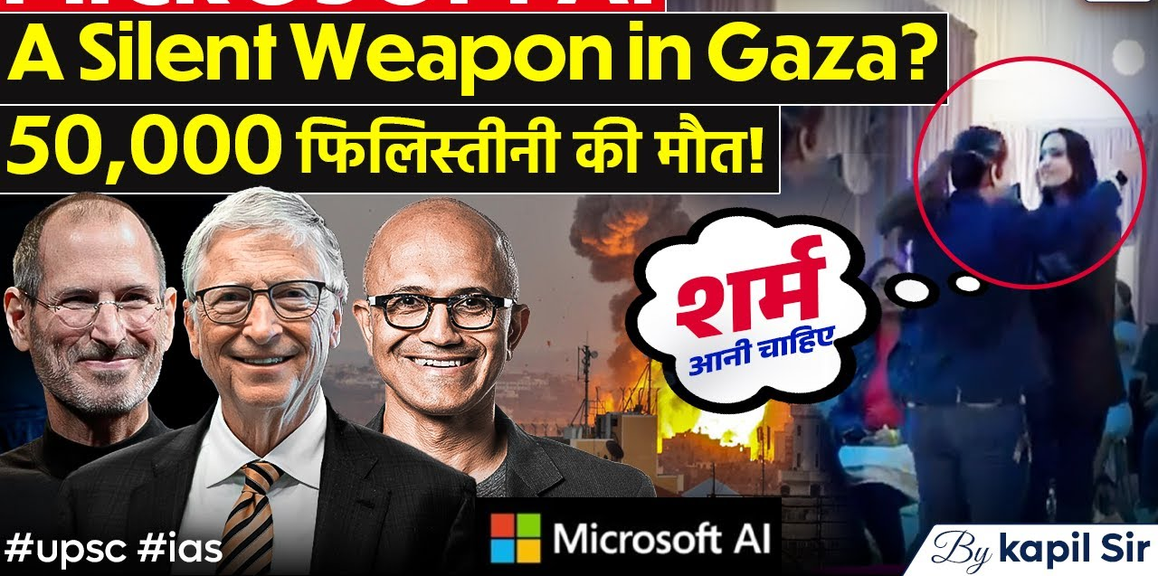
NIRNAY IAS

Slide 6
QUESTION?
8

Slide 7


